Slide 1
Информационные системы и применение компьютерной техники в фармации
Выполнила: студентка группы 202-2
Хлебникова Анжелика
Проверила:
Тюльпанова М.В.

Slide 2
Информация
Информация — это сведения о фактах, концепциях, объектах, событиях и идеях, которые в данном контексте имеют вполне определенное значение.
Фармацевтическая информатика - это сведения и факты статистического, нормативного, правового, экономического управленческого и иного характера, а также из области научной фармацевтической информации и информации о лекарственных средствах, необходимые для надлежащего осуществления фармацевтической деятельности.

Slide 3
Информационные технологии (ИТ) — это совокупность методов и программно-технических средств, объединенных в технологическую цепочку, обеспечивающую сбор, обработку, хранение, распределение и отображение информации с целью снижения трудоемкости процессов использования информационных ресурсов.

Slide 4
ТИ
по назначению
по структуре аппаратных средств
по режиму работы
по характеру взаимодействия с пользователями
- информационно-управляющие
- информационно-поисковые
- системы поддержки принятия решений, обработки данных
- информационно-справочные системы
- однопроцессорные
- многопроцессорные
- многомашинные системы
- однопрограммный
- мультипрограммный
- работающие в диалоговом
- интерактивном режимах

Slide 5
Аптечные информационные системы
Они управляют медицинской информацией, связанной с лекарствами, и применением лекарств для лечения пациентов.
Внедрение аптечной информационной системы помогает избавиться от двух ключевых проблем, существующих в медицинских учреждениях при работе с лекарственными препаратами:
перерасход лекарств
назначение пациенту отсутствующих лекарств
Основная задача АИС - автоматизация учета в аптеках и отделениях медицинских учреждений.
В системе ведется учет товарно-материальных ценностей: медикаментов, медицинских изделий, других категорий товаров.

Slide 6
Преимущества компьютеризации аптечного дела
Точное, полное и своевременное ведение учета всех аспектов лекарственной терапии, являющееся непременным атрибутом высококачественного лечения пациента.
Принятие управленческих решений по сбору и анализу информации о приобретении, хранении и отпуске лекарственных средств, а также мерах по повышению производительности труда обслуживающего персонала аптеки.
Компьютеризация фармацевтических справочно-информационных служб.

Slide 7
Примеры
Система PK Monitor использует информацию о количестве доз, времени их приема и концентрациях лекарства в крови пациента для контроля приема дигоксина и для предоставления врачам рекомендаций по дозировке.
Система MEDIFOR - одна из первых компьютерных систем, использующих историю лекарственных назначений для оперативного выявления лекарственных взаимодействий.

Slide 8
Система MENTOR разработана для контроля лекарственной терапии госпитализированных пациентов. При выявлении проблем, связанных с лекарственной терапией, система выдает врачам и другим медицинским специалистам соответствующие предупреждения.
Система HELP используется для обеспечения работы комплекса фармацевтических служб. Помимо предупреждения врачей о потенциальных лекарственных взаимодействиях и побочных эффектах, система HELP идентифицирует также аномальные результаты биохимических тестов, сопутствующие заболевания и другие патологические состояния (например почечную недостаточность), которые должны учитываться при назначении конкретного лекарства.

Slide 9
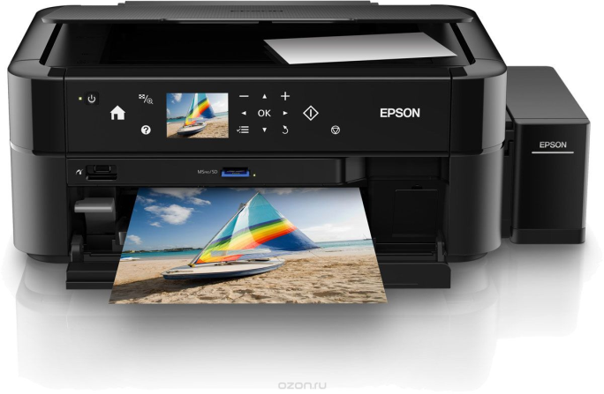
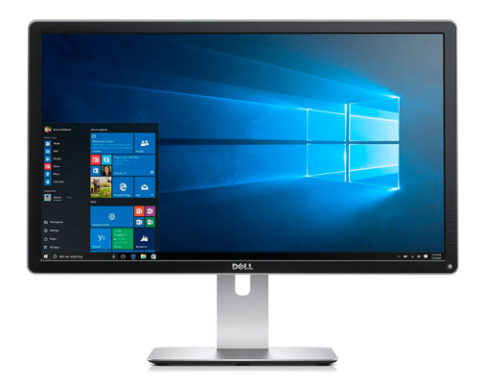
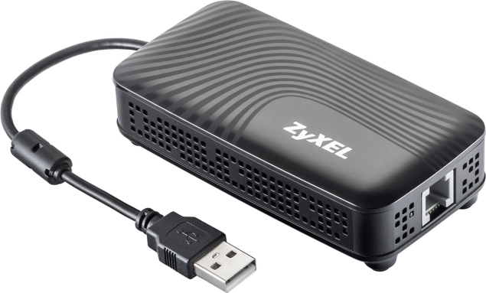
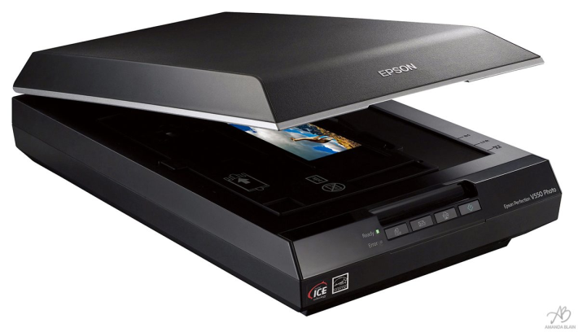
Информационные технологии в аптеке
Печатающие устройства
Мониторы
Модемы
Сканеры

Slide 10
Спасибо за внимание

